Slide 1

iOS设计模式 – 观察者

Slide 2

iOS设计模式 – 观察者 — 课程概要
如何订阅一本杂志
通知中心的抽象设计
实现通知中心
KVO与通知中心

Slide 3
iOS设计模式 – 观察者
如何订阅一本杂志

Slide 4


如何订阅一本杂志

Slide 5
如何订阅一本杂志
如何订阅一本杂志
订阅杂志过程角色功能的定义
对功能模型进行抽象

Slide 6
iOS设计模式 – 观察者
通知中心的抽象设计

Slide 7
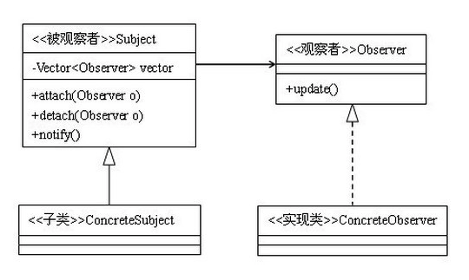
通知中心的抽象设计

Slide 8
通知中心的抽象设计
如何抽象接口
对订阅对象的约束
针对接口编程

Slide 9
iOS设计模式 – 观察者
实现通知中心

Slide 10
实现通知中心
对象持有的问题
用 NSHashTable 实现 weak 引用
参数的严格验证

Slide 11
iOS设计模式 – 观察者
KVO与通知中心

Slide 12
KVO与通知中心
KVO与通知中心的使用
KVO与通知中心需要注意的细节

Slide 13
iOS设计模式 – 观察者
本套课程中我们学习了 iOS 设计模式 – 观察者模式，你应当掌握了以下知识：
如何订阅一本杂志
通知中心的抽象设计
实现通知中心
KVO与通知中心
你可以用所学的知识来重新 review 以前所写的代码，进行适当的改进，如果想继续提高，你可以继续在极客学院学习iOS设计模式 – 原型/外观。

Slide 14


